Slide 1
中日DX事例
徐 宏坤
2021.06.21
Notes:
由于无法明确的划定中日是否已经存在相同的DX应用，本PPT将着重介绍一些中日的DX示例，对比两国的DX战略的不同。

Slide 2
DXとは
DX(Digital transformation)とは、
という概念である。
すなわち、
情報テクノロジーの活用による生活の変化
「ITの浸透が、人々の生活をあらゆる面でより良い方向に変化させる」
Notes:
首先是DX的定义

Slide 3
情報テクノロジーとは
5G
パターン認識
自然言語処理
データベース
コンピュータビジョン
VR・AR
ビッグデータ
インターネット
深層学習
機械学習
OCR
IoT
画像認識
人工知能
データ同化
クラウドコンピューティング
シミュレーション
Notes:
所谓现代的信息技术是指包含以上这些技术在内的信息技术。

Slide 4











DXの身近な例
SNSをマーケティングに活用した企業
Slack、box、Zoomによる業務改善とセキュリティの確報
スマート決済：PayPay、LinePay
Notes:
简单的DX实例，如用SNS扩展企业的知名度，居家办公等大家都已经耳熟能详了。

Slide 5
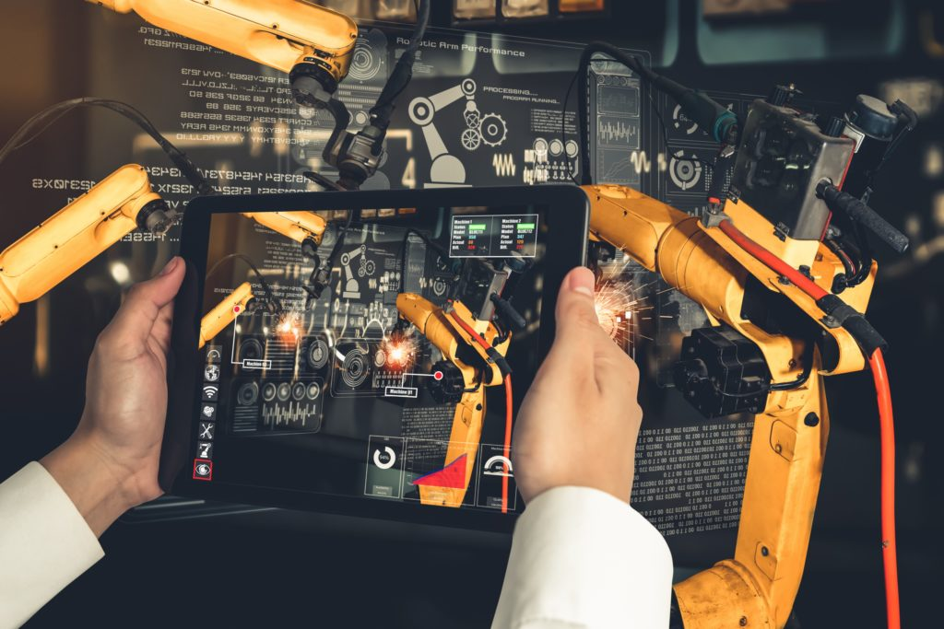
DXの身近な例
日立製作所 鉄道ビジネスユニット笠戸事業所
日立製作所鉄道ビジネスユニット笠戸事業所では、組み立て工程の作業者向けに、2020年からAR技術を活用した新しい作業支援・管理システムを導入しました。このシステムは、スマートグラスの「Microsoft HoloLens2」を利用して、レンチを使った締結作業を支援するものです。現実世界のボルトに、締め付け方向やトルクが仮想的に投影され、適切なトルクでのボルト締結を管理します。現場の意見を取り入れて改良されるうちに、3DCGの使用が最低限に抑えられ、警告音が重要な役割を果たすのが大きな特徴です。
Notes:
下面介绍一些特别的日本DX事例

Slide 6
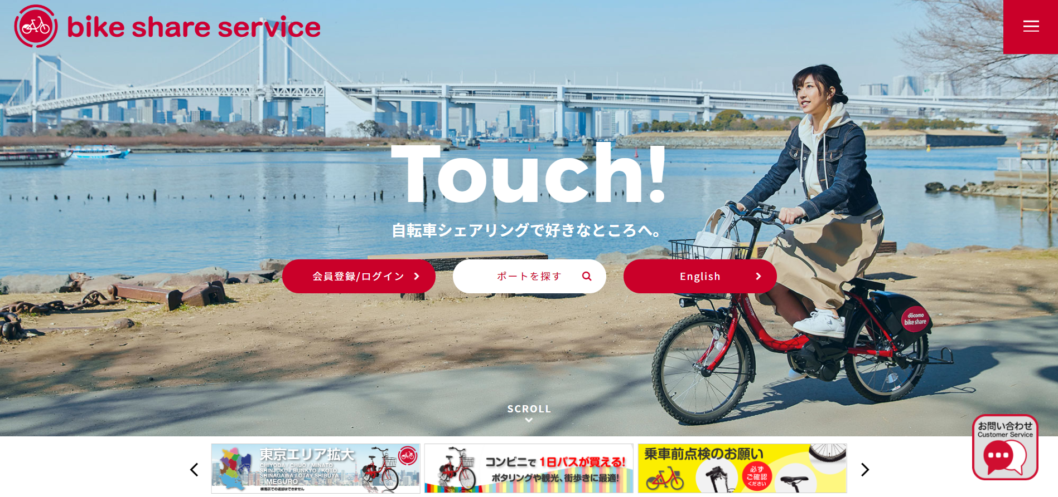
DXの身近な例
ドコモ：バイクシェアサービス
Notes:
Docomo推出的share电动自行车有别于中国share自行车，发挥了日本电动自行车行业独有的产业优势。（日本电动自行车在国际市场上占有主导地位，但是成本高昂，share电动自行车的服务很好的弥补了日本电动自行车的这一劣势）

Slide 7
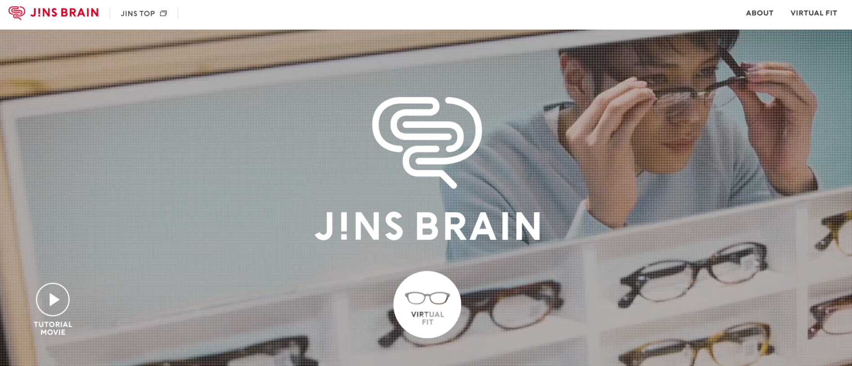
DXの身近な例
JINS：人工知能「JINS BRAIN」によるメガネのマッチ度を評価
Notes:
JINS是日本有名的眼镜店，其推出的人工智能匹配用户与眼镜的服务，使用户不用出家门就能体验到在眼镜店试戴眼镜的感觉。从而促进了疫情下眼镜的销售。

Slide 8

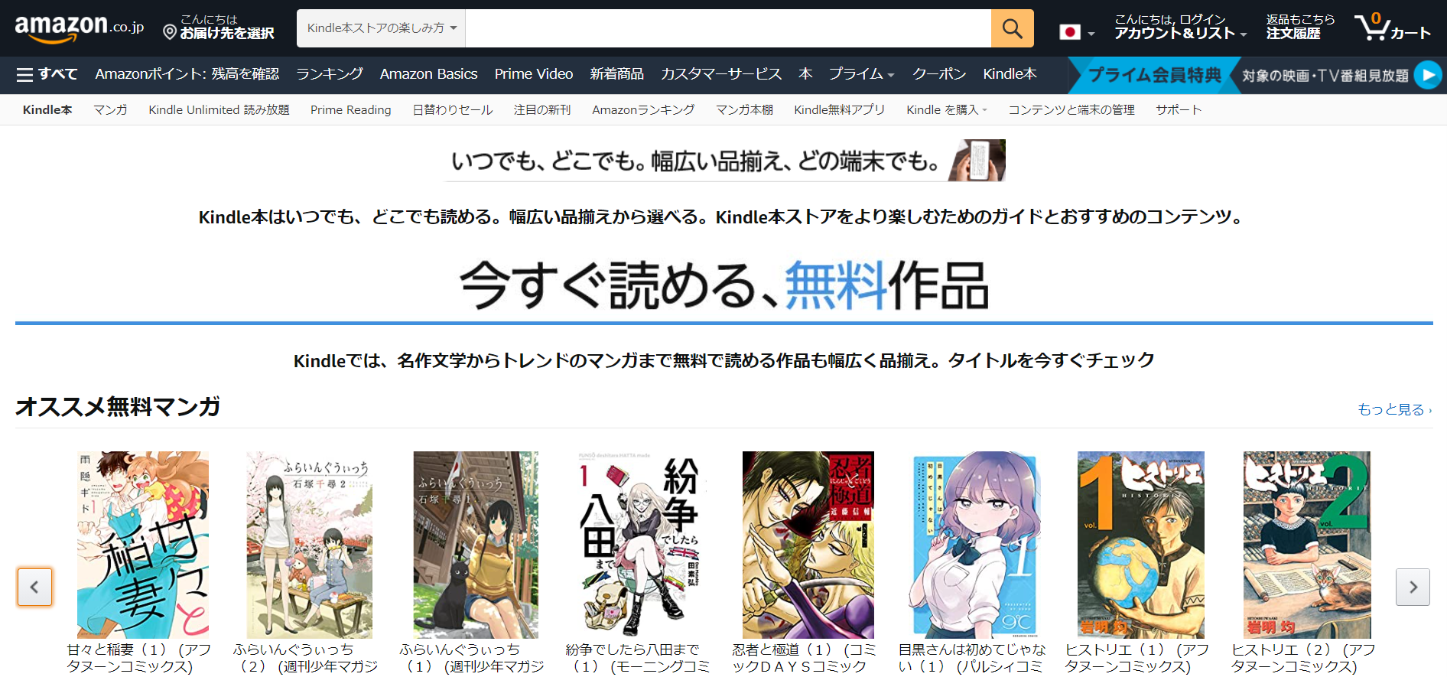
DXの身近な例
Amazon：本をデジタル化
紙の書籍では、書籍の印刷・製本、書店への物流などの書籍取次のビジネス機能が重要な位置を占めるが、電子書籍ではそのようなビジネス機能が不要となるため、電子書籍市場ではこれまでの出版業界の構造は大きく変化することが想定されます。
Notes:
身边最成功的的DX事例非属Amazon的kindle不可了。Amazon开创的电子书行业从某种意义上重塑了当今各国的出版业。

Slide 9
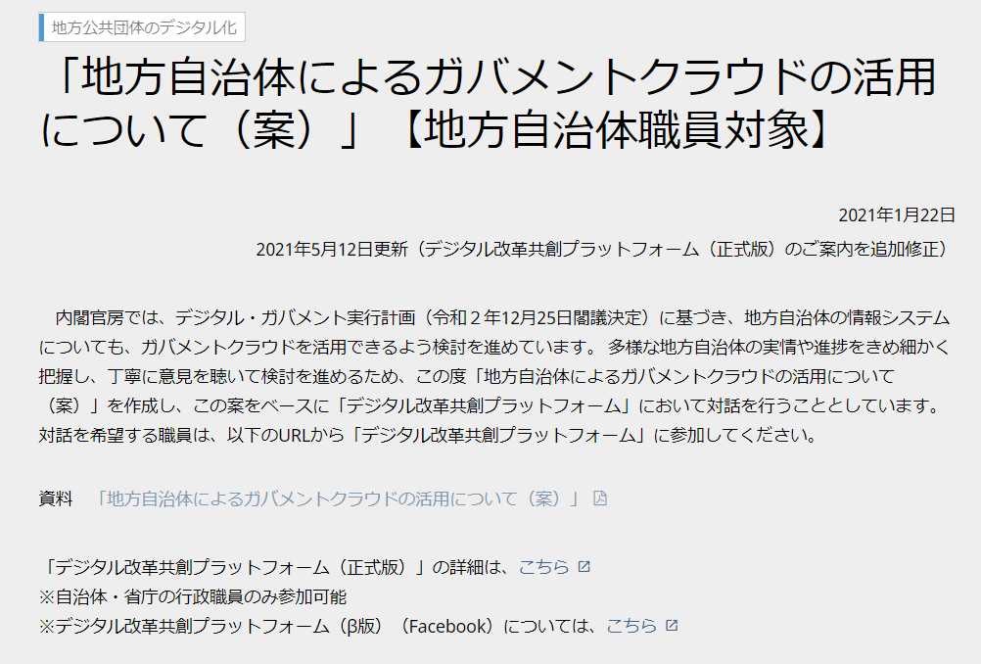
DXの身近な例
行政のデジタル化
Notes:
还有，日本政府最近推出了政府办公系统的数字化改革，意在废弃原有的效率低下的纸质办公。

Slide 10
日本のDX現状
日本国内でのDXは
「業務効率化」や「自動化」など企業のコストを下げること
ばかりに注目が集まりがちで、生活そのもののデジタル技術での変革度は、
国際的に見てもまだ低い。

Slide 11
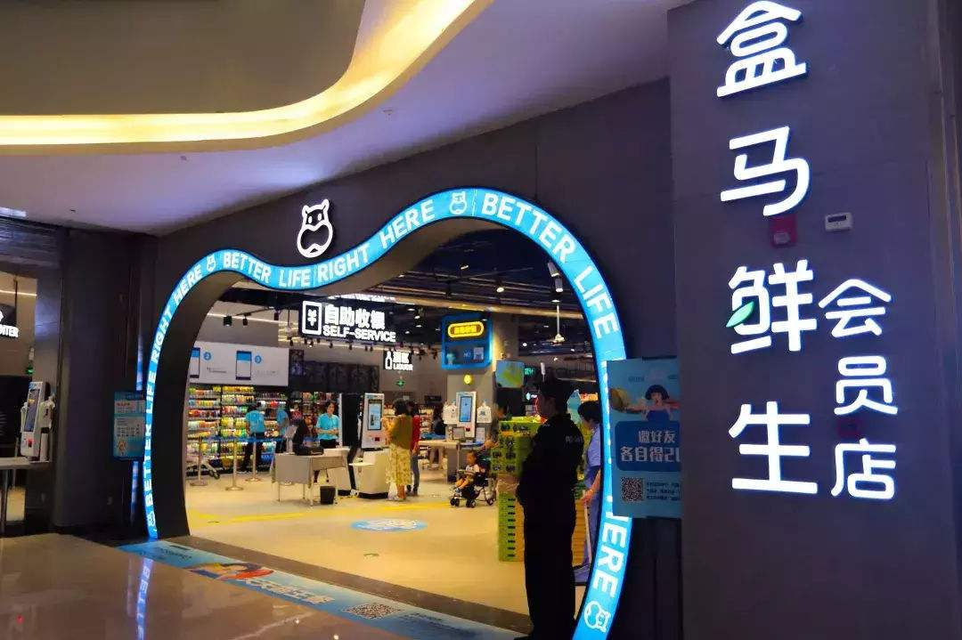
中国のDX事例
リテール：アリババ集団の「盒馬鮮生（フーマー）」先駆けモデル
「盒馬鮮生」では、商品につけられたバーコードをアプリで読み取ることで、産地や含有する栄養素などの情報を照会できます。アプリには買い物かごの機能が設置されているため、そのままオンラインでショッピングを完結することも可能です。注文した商品は最短30分で自宅まで配送されます。「実物を見て商品を購入したいが、荷物を持ち帰るのは難しい」そんなユーザーにぴったりのサービスとなっています。こうしたオンラインショップとリアル店舗を融合させた小売ビジネスは、「OMO（Online Merges with Offline）」と呼ばれています。ユーザーがオフラインで買い物をして電子決済を使用すると、その消費データがオンラインシステムに収集されます。
Notes:
接下来介绍一些中国的DX事例，其实中国国内“DX”这种说法并不常见，“DX”这种说法在日本比较流行，中国更多的是指数字经济转型，不是从产业的角度推进数字化，而是意在利用数字化创造全新的经济增长动力。

Slide 12
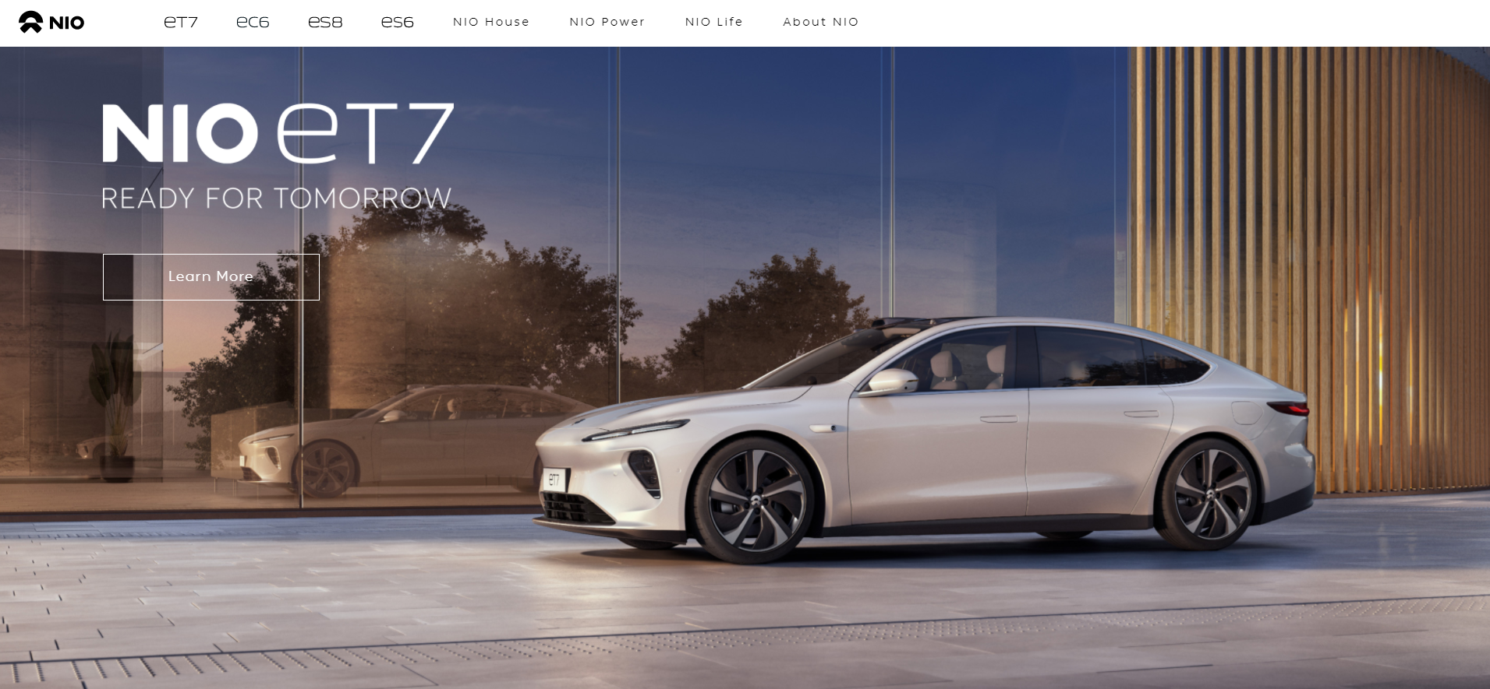
中国のDX事例
スマートEV：「蔚来汽車（NIO）」等の自動車のデジタル化
中国の新興EVメーカー「蔚来汽車（NIO）」は自動運転分野の研究を開発し、デジタル技術とソリューションをEVに導入しています。「蔚来」は「青空がやって来た」という意味で、同社が世の中に送り出すEVが“深刻な大気汚染の解消”という社会課題の解決のために果たすべき企業の役割（ブランドミッション）を雄弁に物語っています。
Notes:
以蔚来汽车为代表的中国EV行业正在快速的成长。

Slide 13
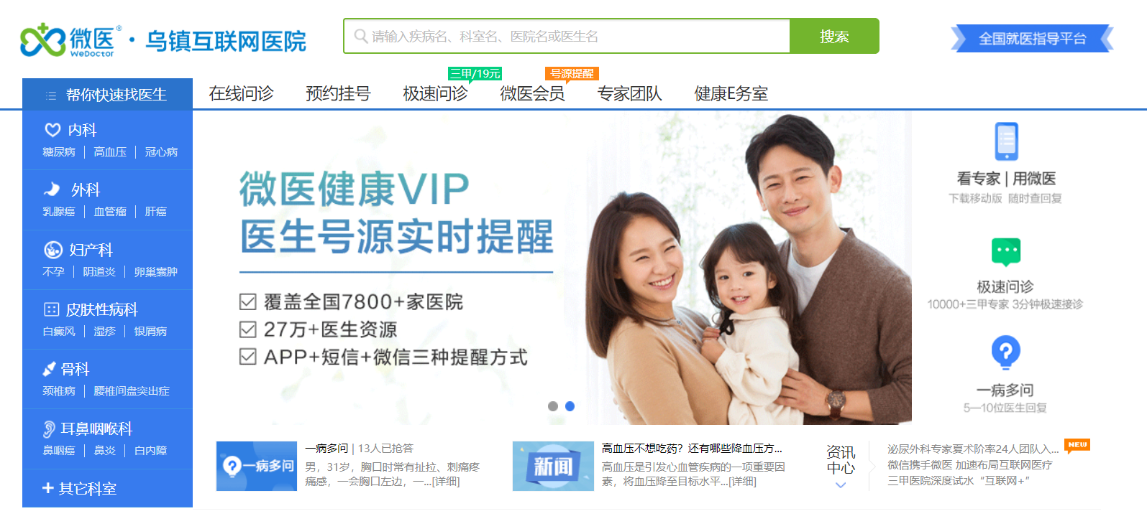
中国のDX事例
オンライン医療プラットフォーム:「WeDoctor（微医）」
2010年に杭州で創業したWeDoctorは、遠隔医療プラットフォームの提供しています。
遠隔医療は主にスマートフォン上のアプリで行われ、WeChatとも連携しています。自分の症状をスマホ上で入力し、医師にその状況を診断してもらい、適切な処置の指示をもらいます。症状の酷さが懸念される場合、その診断結果を紹介状として適切な病院へ紹介される仕組みもあります。
WeDoctorの強みは、1000人を超える医療従事者が所属していることです。プロの医師による対話形式で診断を行い、デジタル上のプロファイルを蓄積し、かかりつけの医師や転院先に共有可能な状態を作れます。

Slide 14
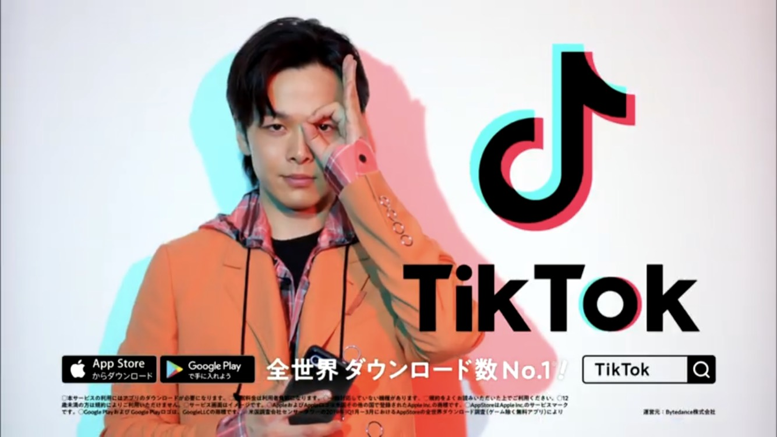
中国のDX事例
エンタメ：「TikTok」アプリ
2018年、iOSで世界で最もダウンロードされたアプリであり、日本でも若年層がけん引する形で加速度的にユーザー数を拡大しているショート動画共有アプリの「TikTok」。その爆発的普及の原動力となったのは、ユーザー個々人の嗜好に合わせたコンテンツを最適配信したり、無名の投稿者を一躍スターにしたりするAIレコメンデーションアルゴリズムです。

Slide 15
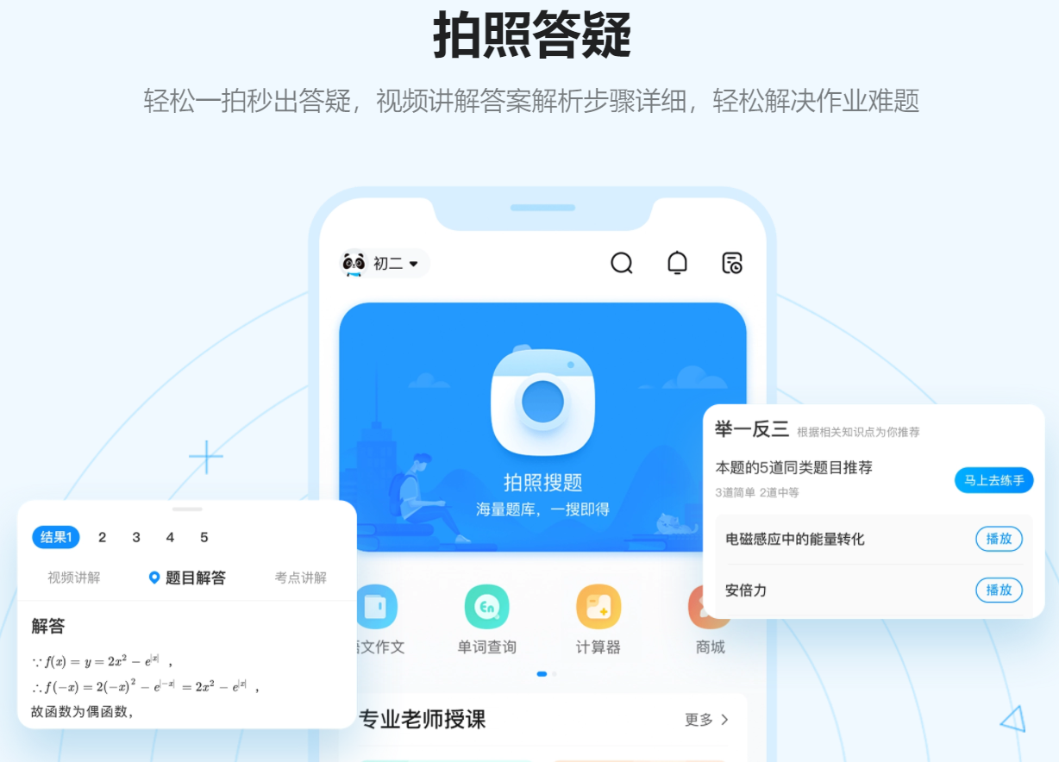
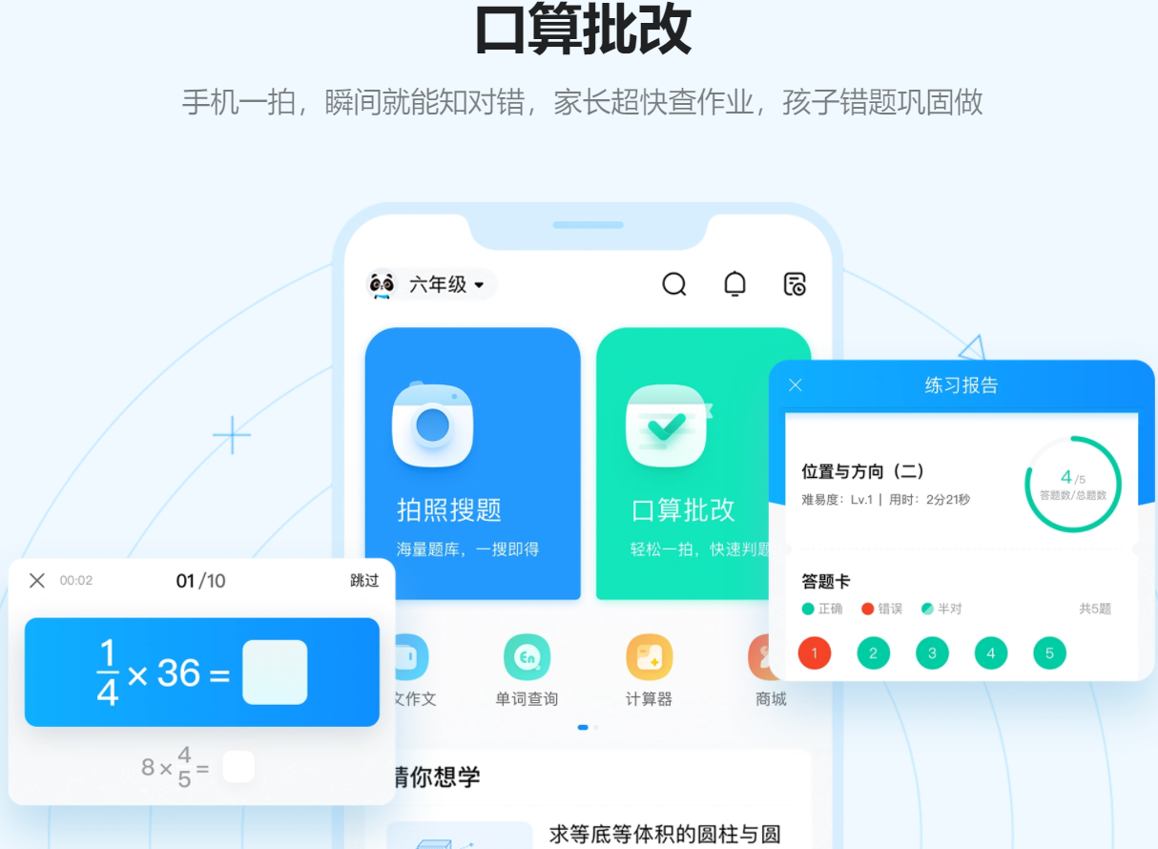
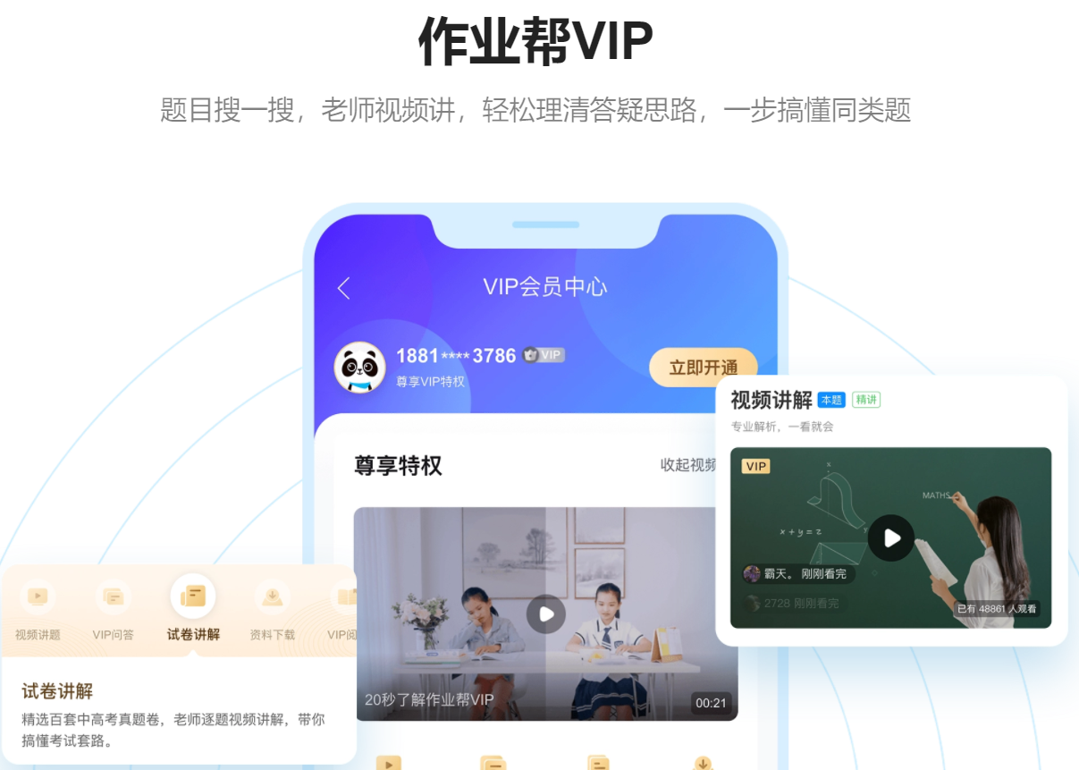
中国のDX事例
EdTech(Education × Technology): 「Zuoyebang（作业帮）」アプリ
Zuoyebangアプリは幼稚園から12年生までの生徒たちが問題を解き、複雑な概念を理解するのに役立ちます。アプリはオンラインコースを提供してライブレッスンを実施し、学生が問題の写真を撮ってアプリにアップロードし、解答を得ることもできます。Zuoyebangは質問と解答を識別するために何千万の問題をAIに学習させ、ユーザーやデータの量が増えれば増えるほど、精度も上がっていきます。

Slide 16
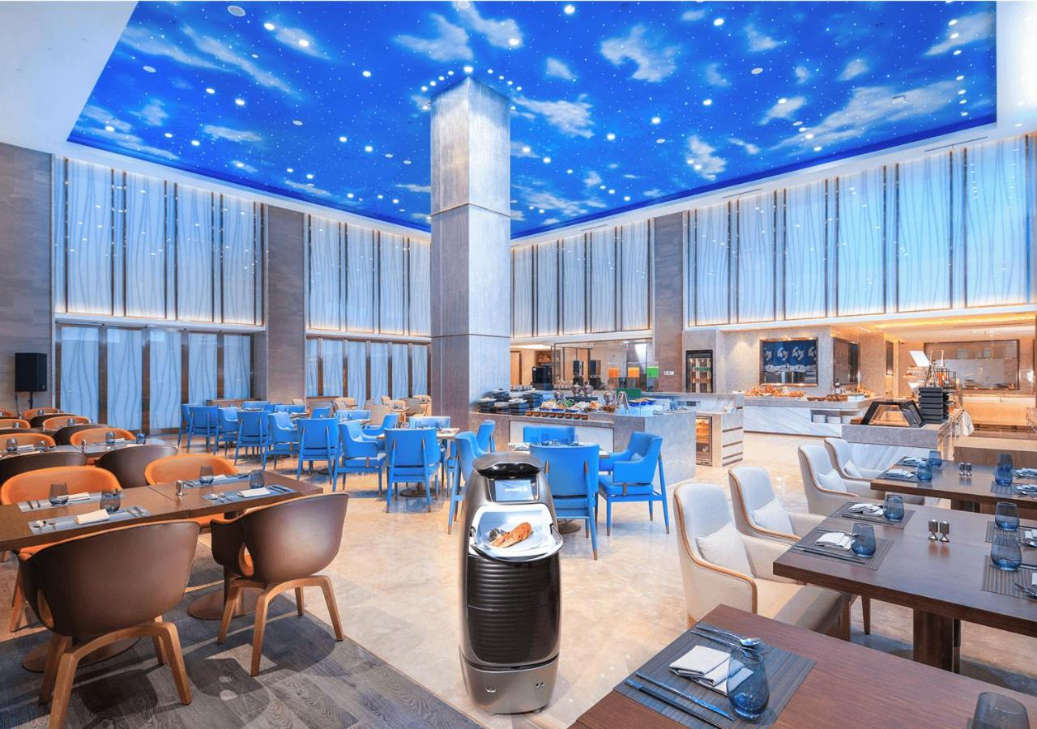
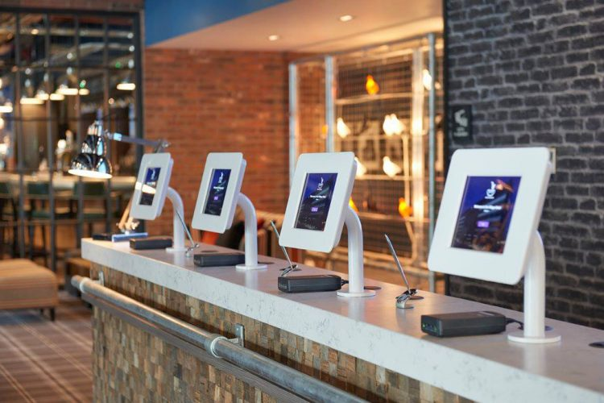
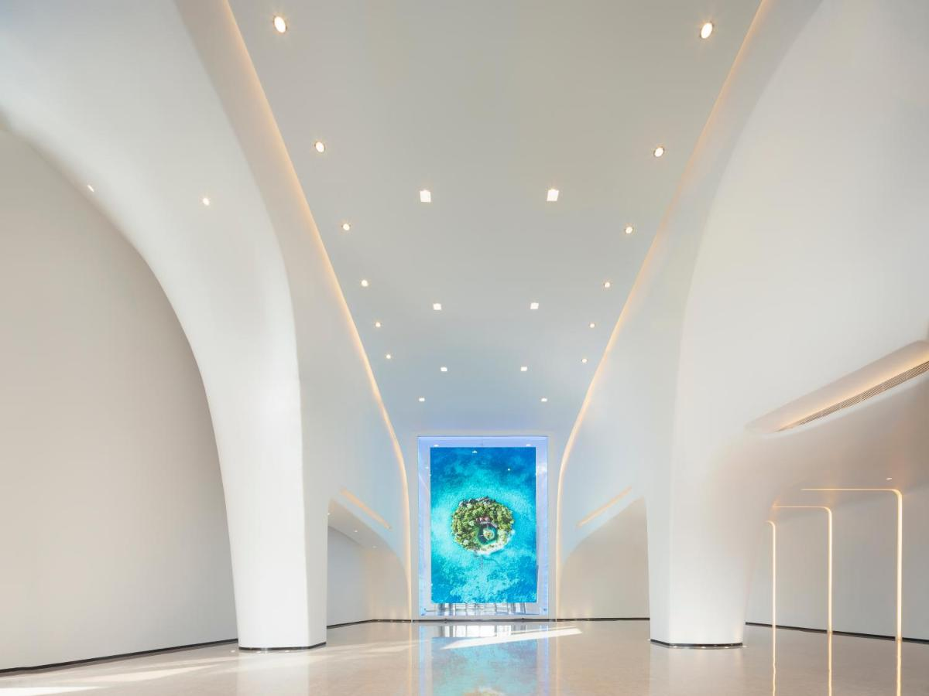
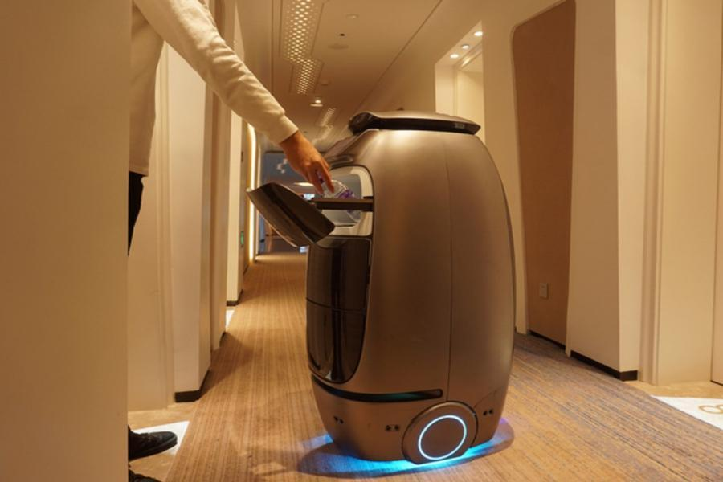
中国のDX事例
スマートホテル:アリババ集団の「FlyZoo Hotel」
新型コロナウイルスの影響で「非接触」が新たなトレンドが流行りました。無人ホテルが初めて注目されましたが、実はアリババ集団は2018年から杭州で無人ホテル「FlyZoo Hotel」の運営を始めました。
レストランの配膳ロボットや消毒・清掃の無人車などの普及に加え、オンライン予約から、顔認証によるチェックイン、照明、カーテン、空調の音声操作に至るまですべて無人化され、装置に手を触れる必要もない無人の「スマートホテル」です。いずれもAIを活用したロボットや、あらゆるモノがインターネットにつながるIoT技術によって成り立つ新しいサービス業態です。

Slide 17
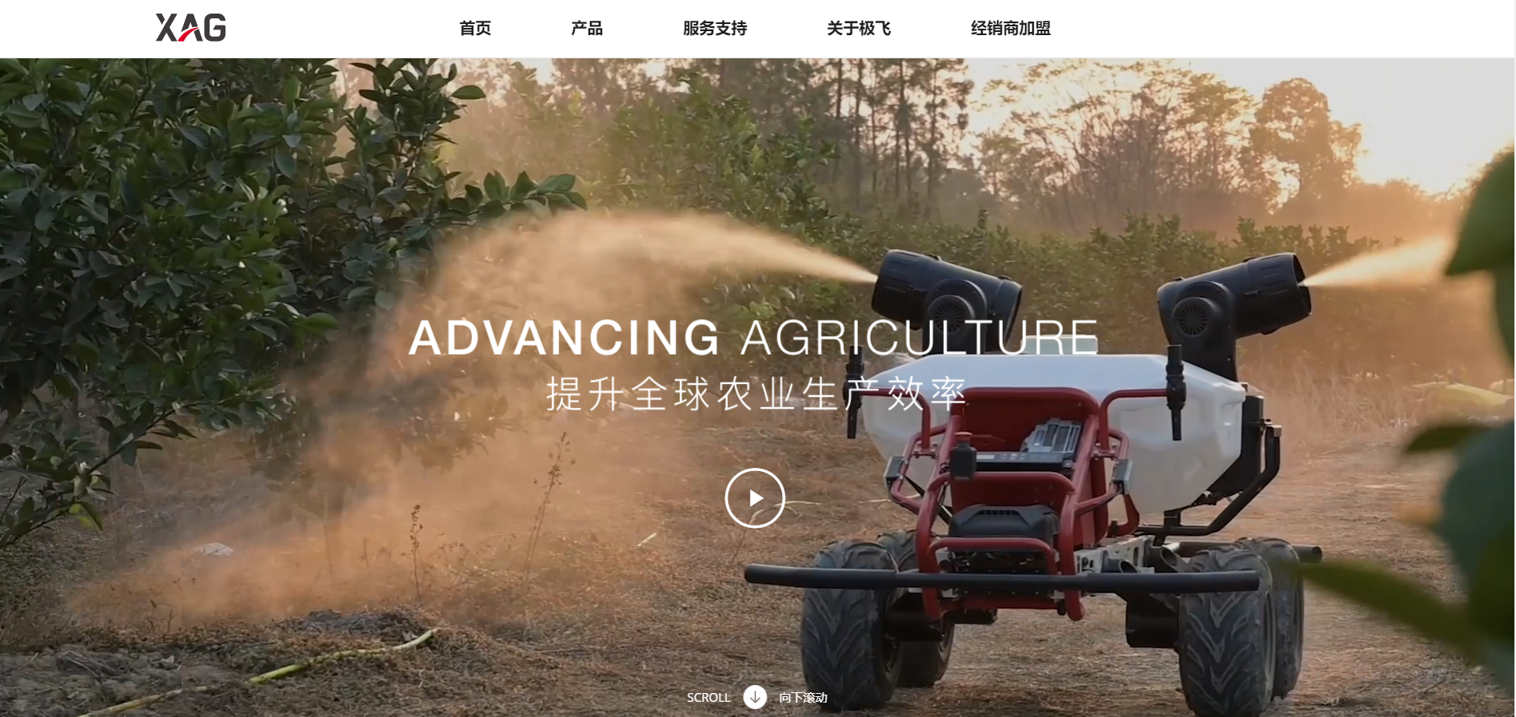
中国のDX事例
スマート農業：「XAG」
2007年に設立したXAGは、世界の農業科学技術農業の自動化や、産業用無人機の業界におけるリーディング・カンパニーです。無人化を行うための研究開発・製造施設の設立、無人機の工業設計、ハードウェアの製造、ドローンのコントロール設計などの分野で世界をリードしています。中国の29の省と日本、オーストラリアを含む6カ国において、国際的農業自動化科学研究プロジェクトを協力開発しています。

Slide 18
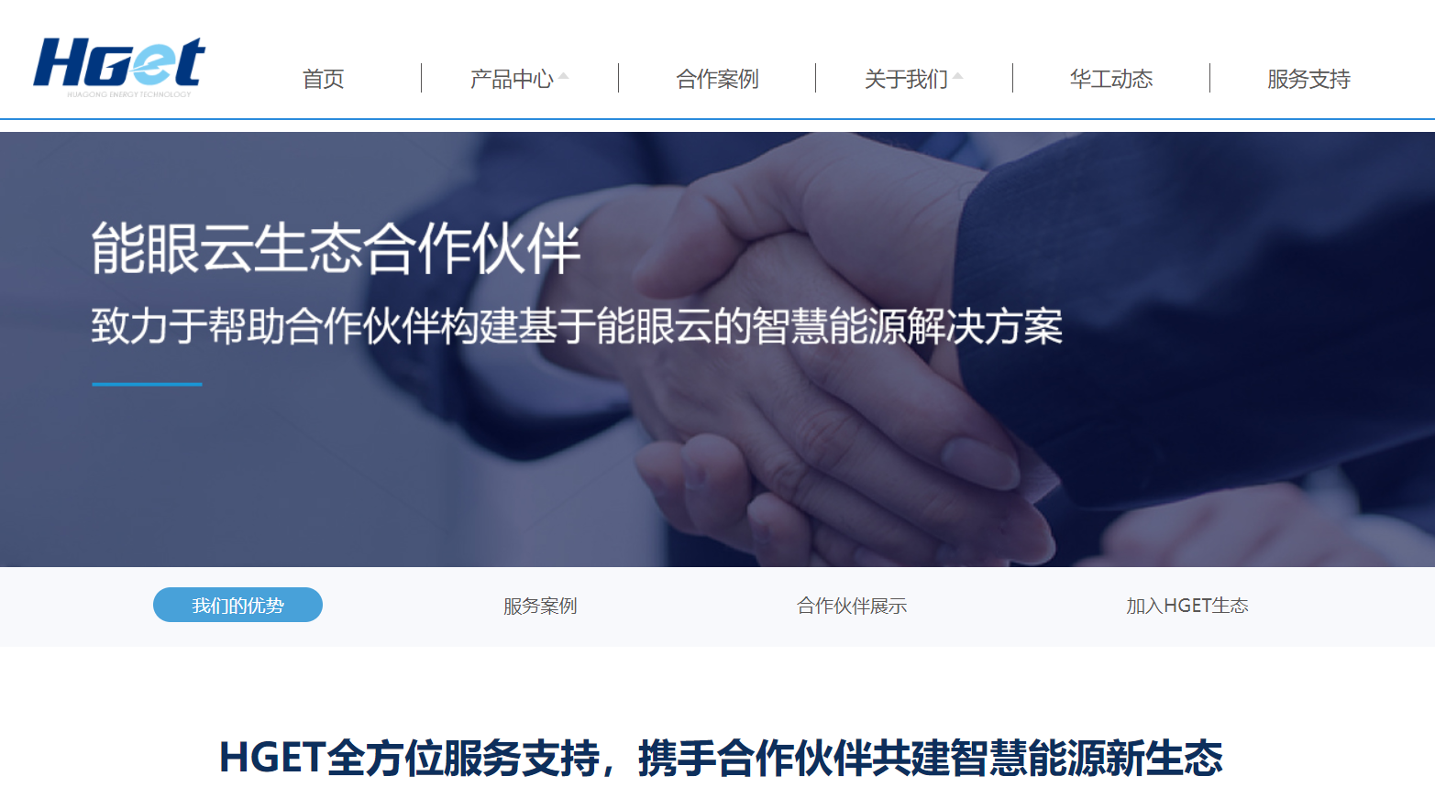
中国のDX事例
スマートエネルギー:HGetの「E-eyes」
HGetは、クラウドコンピューティング
技術に基づいて、中国の20社以上の大手電力販売会社と1,400社以上の大規模商業・工業用電力ユーザーにスマートエネルギーソリューション(リモート診断、負荷予測、異常分析など)を提供しており、顧客の総電力規模は400億キロワット時を超えています。 統合エネルギーサービスの分野では、市場シェアとブランド認知度の点で最先端に位置しています。

Slide 19

中国のDX事例
スマートホーム:「Xiaomi」
Xiaomiは、IoTプラットフォームで接続されたスマートフォンとスマートハードウェアを核としたインターネット企業です。これまで100種類以上のスマート製品を開発し、中国市場に投入してきました。スマートフォンと連携することで、これらのスマートデバイスを簡単にコントロールすることができます。また、これらのデバイスは、ユーザーの習慣を学習し、よりパーソナライズされたサービスをユーザーに提供します。

Slide 20
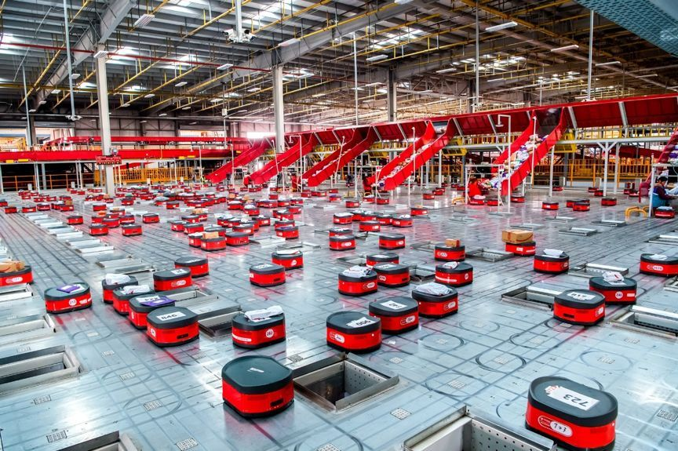
中国のDX事例
スマート物流:京東集団の「京東物流」
17年10月には、世界で初めて消費者向け分野で無人倉庫を導入し、入庫や検品から梱包、仕分け、出庫まで全工程のスマート化を実現。「独身の日」などの繁忙期の効率を大幅に高めました。18年は、独身の日の期間中に京東のECモールから受注した90％以上のオーダーに対し、当日・翌日配達を実施。ある「アジアナンバーワン」倉庫では、11月11日当日の受注処理数が70万件を超え、物流業界の最高記録を残したという。

Slide 21
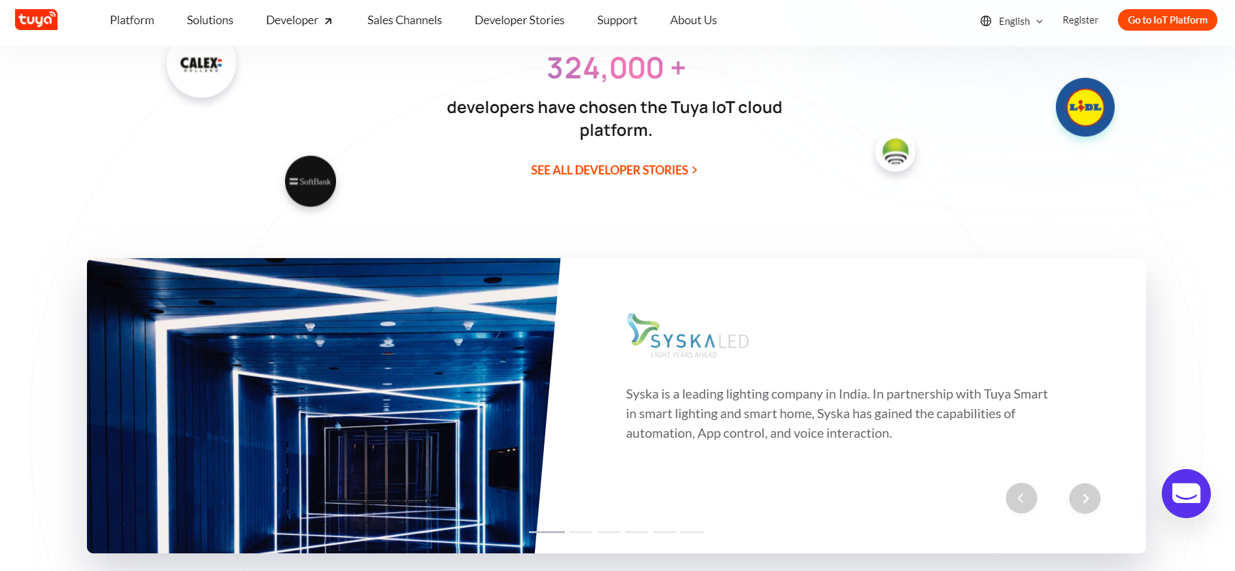
中国のDX事例
IoTプラットフォーム：「Tuya Smart(塗鴉智能)」
Tuya Smartは、グローバルインテリジェントプラットフォームとして2014年6月に設立されました。Tuya Smartは、消費者、製造ブランド、OEMおよび小売業者のインテリジェント部門でのニーズを満たすために、人工知能IoTワンストップソリューションを提供します。その中には、インテリジェントモジュールへのアクセス、IoTクラウドサービス、APPソフトウェア開発も含まれています。

Slide 22
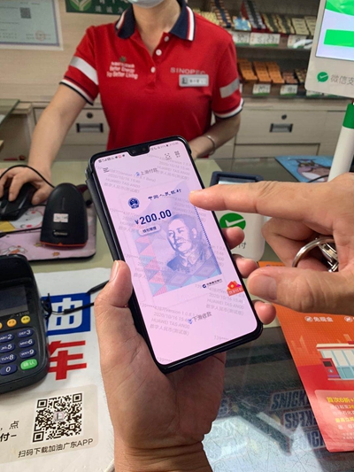
中国のDX事例
仮想通貨：「デジタル人民元」
「デジタル人民元」とは、本質的には、中国の国家の信用によって保証され、中国人民銀行が発行する法定通貨で、デジタル化された現金で、紙幣・硬貨と完全に等価のものです。
専門家によると、デジタル人民元が広く注目されるのは、便利で速いという特徴です。支払人と受取人しかいないため、この支払い方法はリアルタイムで入金が可能です。オフラインでも、現金と同じように支払うことができます。さらに重要なことは、業者や第三者のプラットフォームが消費者の個人情報や支払いデータにアクセスすることができない制御可能な匿名性のおかげで、よりプライバシーの安全性が高いです。

Slide 23
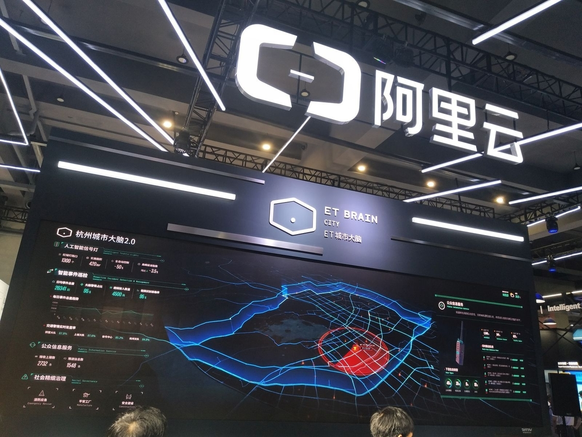
中国のDX事例
スマートシティ：アリババによるスマートシティ先行事例「城市大脳（シティブレイン）」
同市に本社を置くアリババが主体となって開発した「シティブレイン」というクラウド型のデジタルプラットフォームを採用する杭州市では、交通状況をリアルタイム映像で監視するAIを導入し、信号機の切替による渋滞緩和や事故発生時の警察への自動通報システムを確立。その結果、自動車の走行速度が15%上昇して渋滞緩和につながり、パトカーや救急車などの緊急車両の到着時間短縮や、自動通報により二次事故の防止に大きく役立ったといわれています。
そのほか、消防署に対して火災発生エリアの消火栓やガス管の情報を提供したり、水道管の水漏れを検知してエネルギー管理を行ったりするAIシステムも実装。杭州市にある杭州蕭山国際空港ではアリババクラウド（Alibaba Cloud）のAI技術を活用し、顔認証による搭乗ゲートでの本人確認も進められています。

Slide 24
中国のDX現状
中国の発展の鍵はテクノロジーの進化だけではありません。テクノロジーが社会実装されることによってインフラの整備が進み、貧困や経済格差、高齢化などの社会的課題が次々に解決されていることに真の成長の原動力があるのです。このように社会問題を改善しつつ、全く新しい価値が次々と生み出されているのです。

Slide 25
参考資料
「今さら聞けないデジタルトランスフォーメーションの意味と課題」, https://blog.misosil.com/dx/
「【重厚長大工業×AR】工場へのARの国内活用事例を紹介」, https://pretiaar.com/artimes/category/columns/
「DX先進国の中国から考えるアフターデジタル」, https://ainow.ai/2020/11/03/246902/
「注目されるアリババ集団「盒馬鮮生」の新小売り戦略（中国）」, https://www.jetro.go.jp/biz/areareports/2019/248b8a83cfc18f48.html
「ソフトバンク・ビジョン・ファンド出資の中国オンライン学習アプリZuoyebangが約800億円を調達」, https://jp.techcrunch.com/2020/06/30/2020-06-30-chinese-online-learning-app-zuoyebang-raises-750m/
「XAGホームページ」, https://www.xa.com/jp
「京東集団が物流受託本格化、世界で｢スマート物流｣」, https://www.logi-today.com/337448
「デジタル人民元が生活に近づいている」, https://www.afpbb.com/articles/-/3347616
「【都市の未来像・スマートシティとは？前編】中国の最新スマートシティ事情」, https://miraisozo.mizuhobank.co.jp/future/80307

Slide 26
ご清聴ありがとうございました

